Slide 1

搜索
www.luogu.com.cn

Slide 2
搜索
深度优先搜索与回溯法
广度优先搜索

Slide 3
回顾：枚举法
我们前面学习了枚举法，即按照一定顺序、不重复、不遗漏地逐个尝试。
枚举一般来说通过若干重循环实现，我们可以通过数学工具“剪枝”降低枚举规模，但是如果循环层数不确定的时候怎么办呢？
递归！

Slide 4
回顾：枚举法
用递归来模拟多重循环
打印N的全排列
当N=3
打印出：
1 2 3
1 3 2
2 1 3
2 3 1
3 1 2
3 2 1

Slide 5
回顾：枚举法
当N=3的时候，我们显然可以用三重循环来枚举。
for (int i=1; i<=3; i++)
for (int j=1; j<=3; j++)
for (int k=1; k<=3; k++)
if ((i!=j) && (i!=k) && (j!=k))
cout << i << ‘ ‘ << j << ‘ ‘ << k << endl;

Slide 6
递归
但是，N是读入的，在我们写程序的时候，我们是不知道应该写多少重循环的。
用递归来模拟N重循环。

Slide 7
递归
search(k)表示当前是第k重循环，也就是枚举第k个位置的选择
void search(int k)
{
for (int i=1; i<=N; i++)
{
a[k]=i;
search(k+1);
}
}

Slide 8
递归
添加边界条件
if (k>N) {
bool flag=true;
for (int i=1; i<=N; i++)
for (int j=i+1; j++; j<=N; j++)
if (a[i]==a[j]) { //判断是否存在了相同的选择
flag=false;
break;
}
return;
}

Slide 9
回溯
不想在最后才判断是否重复选择
开一个bool数组chosen[]，初始化全为false
for (int i=1; i<=N; i++)
if (!chosen[i]) {
a[k]=i;
chosen[i]=true;
search(k+1);
chosen[i]=false;
}

Slide 10
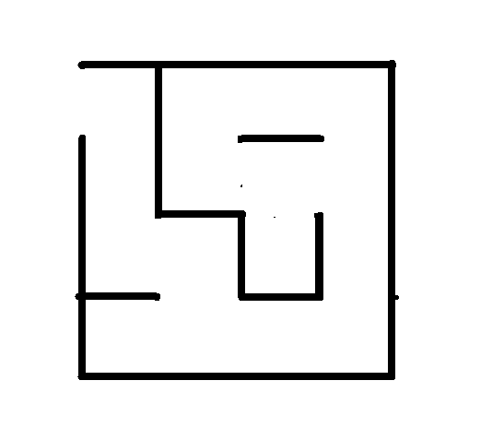
深度优先搜索与回溯法
如果你走迷宫时进入了死胡同，你应该怎么走出去呢？

Slide 11
尝试走迷宫……
出口

Slide 12
尝试走迷宫……
出口
先向上走走？
注：图中橙
灰色代表已经经过的地方

Slide 13
尝试走迷宫……
出口
啊，分叉……先走左边

Slide 14
尝试走迷宫……
出口
先走下面？

Slide 15
尝试走迷宫……
出口
是死路……回去

Slide 16
尝试走迷宫……
出口
（前面省略几步）
……下面的路好像走过了，好像也没有别的路了，那就回去吧……

Slide 17
尝试走迷宫……
出口
上面走过了，走左边

Slide 18
尝试走迷宫……
出口
找到出口啦！

Slide 19
回顾一下刚才的过程
我们每一步都做了哪些事情呢？
如果旁边有“可以走”的路，我们就走
如果没有了，就回到上一个位置

Slide 20

回溯法
递归，即函数调用自身，以逐步减小问题 的规模。但在一些问题中，并不是所有的 递归路径都是有效的。
如图所示迷宫，很可能会进入橙色所标识 的“死胡同”，只能回到之前的路径，直到 找到绿色的解为止。
这种方法被称为回溯法。
回溯法往往会尝试一条尽可能深而完整的搜索路线，直至完全无
法继续递归时才回溯，因而需要用深度优先搜索（DFS）实现。

Slide 21
引例
给定一张N个点的无向图，询问1号点能够到达哪些点（N ≤ 100）
输入格式：第一行一个数N，第2~N+1行为一个邻接矩阵，为1代表有边
输出格式：输出N-1行，每行为YES或NO，代表是否能够到达
输入样例： 输出样例：
3 YES
0 1 0 YES
1 0 1
0 1 0

Slide 22
思路分析：
从一号点开始搜索，每经过一个点就将其标记，如果走不动了就回到上一个节点。

Slide 23
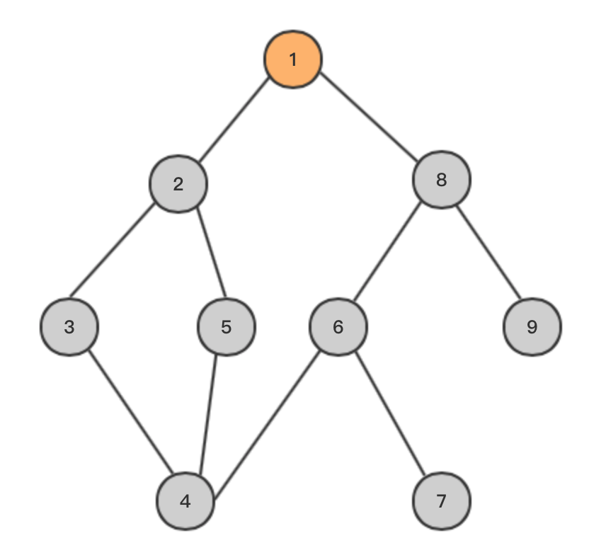
以这张图为例

Slide 24
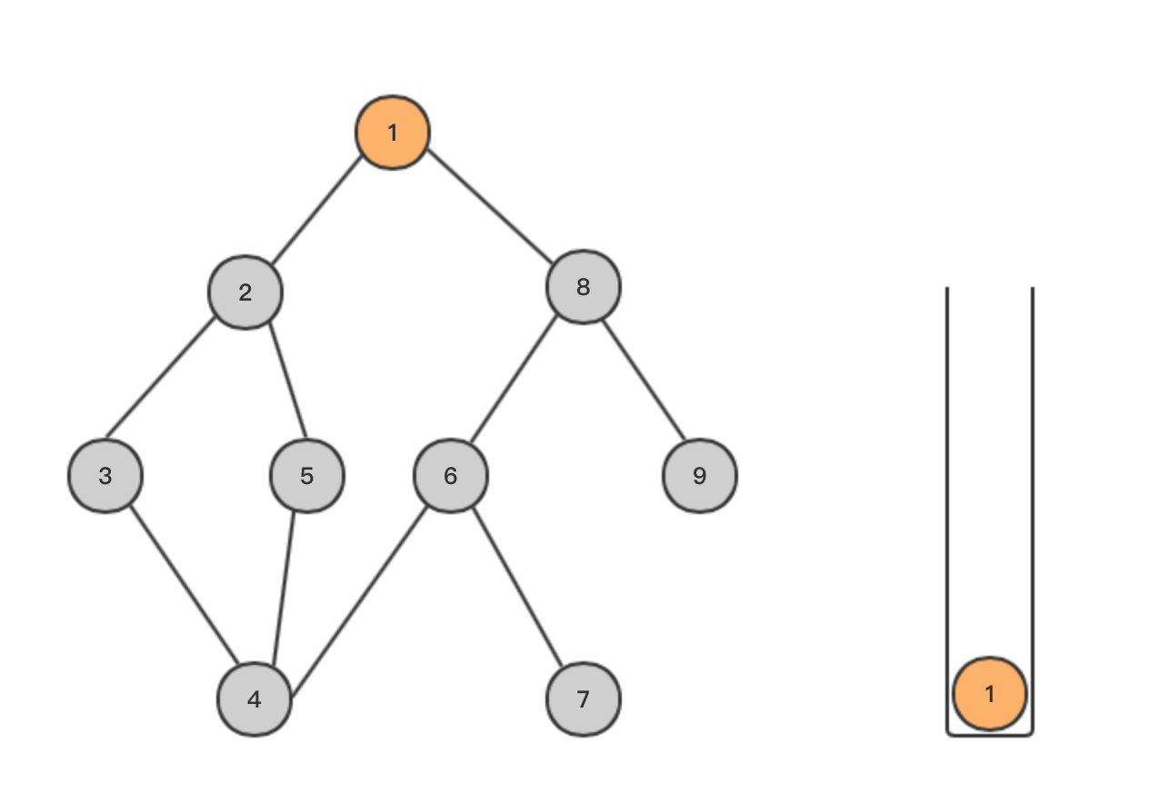
先从1号点开始
（图中右侧是一个栈）

Slide 25
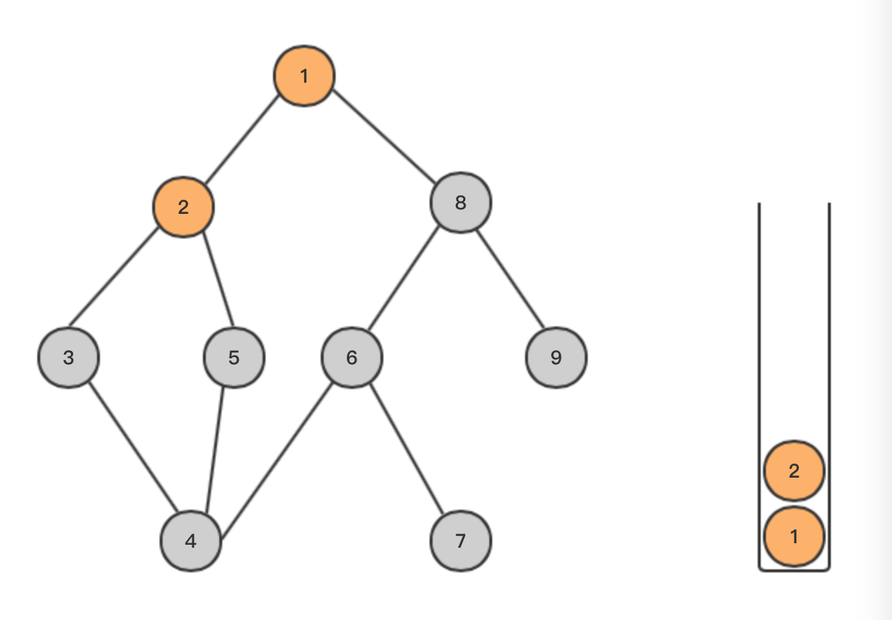
找到一个与1号点相邻，且没有被经过的点，进行标记，并从2号点继续搜索。

Slide 26
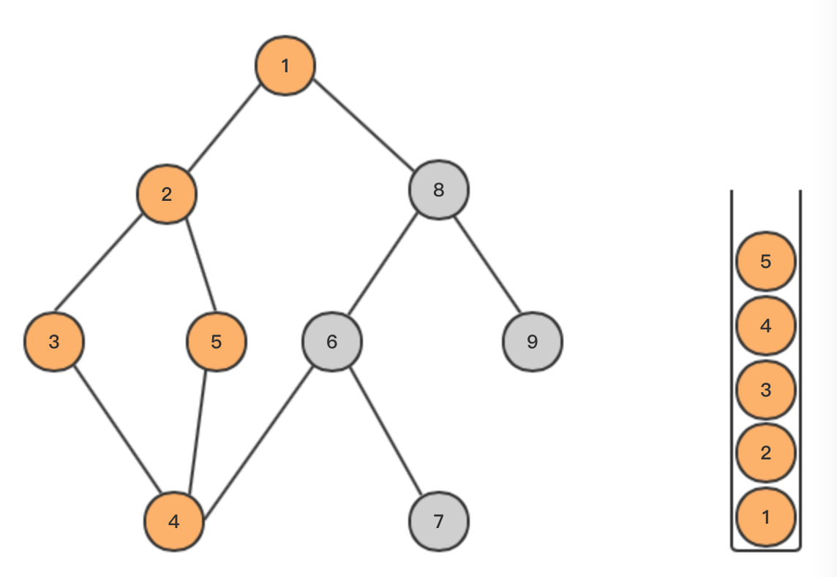
重复此步骤。

Slide 27
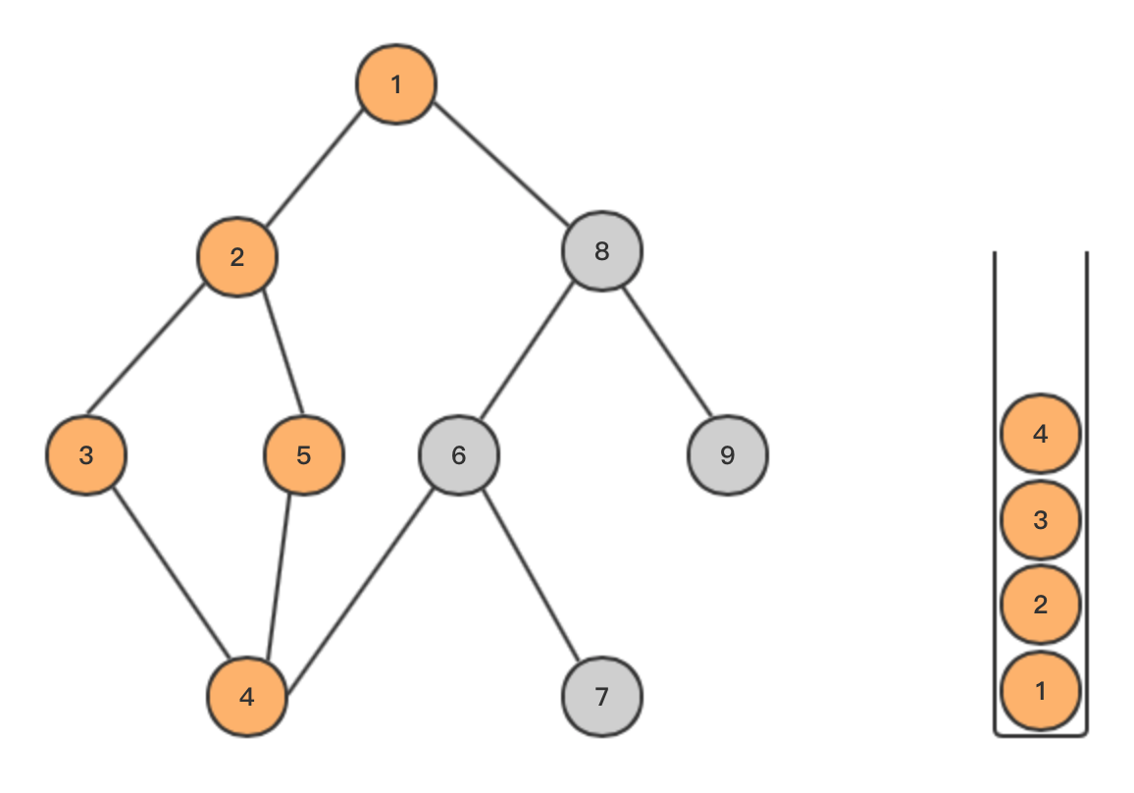
我们发现5号节点相邻的点已经都被标记过了，因此我们将5号节点弹出，返回到4号节点（看右侧）

Slide 28
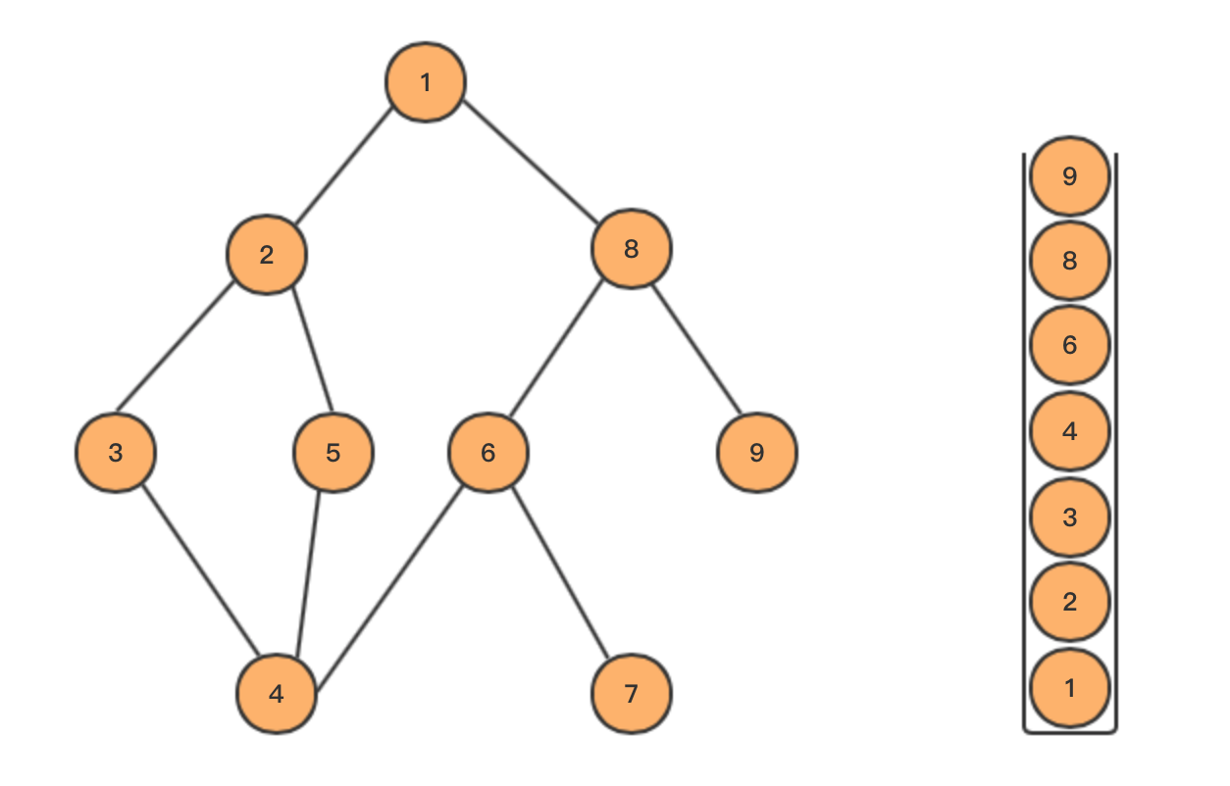
重复此步骤。

Slide 29
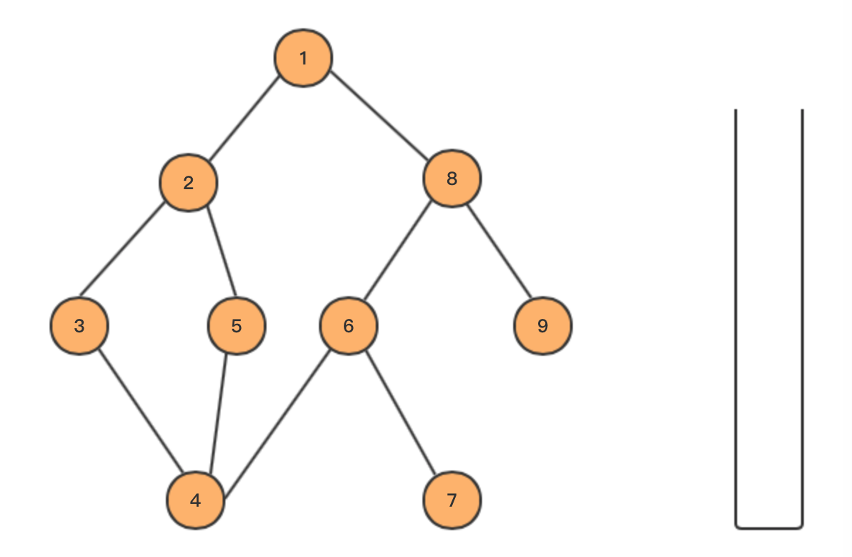
如果遍历完成，那么所有的节点都会从栈中弹出，搜索结束。

Slide 30
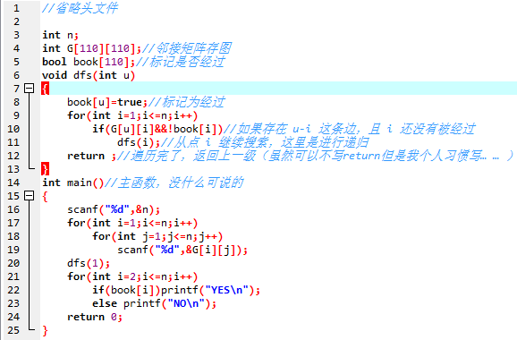
代码实现，用递归模拟这个过程

Slide 31
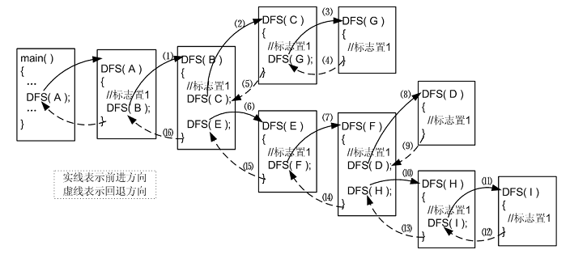
DFS 算法的实现

Slide 32
DFS算法实现框架
DFS( 顶点 i ) { //从顶点 i 进行深度优先搜索
visited[ i ] = 1; //将顶点 i 的访问标志置为 1
for( j=1; j<=n; j++ ) { //对其他所有顶点 j
//j 是 i 的邻接顶点，且顶点 j 没有访问过
if( a[i][j]==1 && !visited[j] ){
//递归搜索前的准备工作需要在这里写代码
DFS( j ) //从顶点 j 出发进行 DFS 搜索
//以下是 DFS 的回退位置
//在很多应用中需要在这里写代码
}
}
}

Slide 33
例1：对图进行存储与遍历：
输入：
第一行：顶点数n。
第二行：边数m。
以下m行，每行两个顶点编号u，v。

Slide 34
//DFS参考代码
#include <cstdio>
using namespace std;
const int maxn = 1010;
int a[maxn][maxn];
int vis[maxn];
int n,m;
void dfs(int u){
printf("%d\n",u);
vis[u] = 1;
for(int i = 1; i <= n; i++)
if(a[u][i] == 1 && vis[i] == 0) dfs(i);
}
为了避免重复访问某个顶点，可以设一个标志数组vis[i]，未访问时值为0，访问一次后就改为1。
图的深度优先遍历类似于树的先根遍历。

Slide 35
int main(){
scanf("%d%d",&n,&m);
for(int i = 0; i < m; i++){
int x,y;
scanf("%d%d",&x,&y);
a[x][y] = a[y][x] = 1;
}
dfs(1);
return 0;
}

Slide 36
例2. 公司数量
【问题描述】
在某个城市里住着n个人，现在给定关于n个人的m条信息（即某2个人认识），假设所有认识（直接或间接认识都算认识）的人一定属于同一个公司。
若是某两人不在给出的信息里，那么他们不认识，属于两个不同的公司。
已知人的编号从1至n。
请计算该城市最多有多少公司。
【输入】
第一行：n（<=10000，人数）
第二行：m（<=100000，信息）
以下若干行：每行两个数i和j，中间一个空格隔开，表示i和j相互认识。
【输出】
公司的数量。
【数据规模】
100%的数据：n<=10000；m<=100000

Slide 37
city.in | city.out
11 9 1 2 4 5 3 4 1 3 5 6 7 10 5 10 6 10 8 9 | 3

Slide 38
分析：
以人为图的顶点，相互认识的建立无向边，求无向图的连通分量的个数。
city.in | city.out
11 9 1 2 4 5 3 4 1 3 5 6 7 10 5 10 6 10 8 9 | 3
3
1
2
8
4
5
6
9
7
10
11

Slide 39
//深度优先参考代码
#include <cstdio>
using namespace std;
const int maxn=10010;
int a[maxn][maxn];
int vis[maxn];
int n,m,cnt;
void dfs(int k){
vis[k]=1;
for(int i=1;i<=n;i++)
if(!vis[i]&&a[k][i]) dfs(i);
}

Slide 40
int main(){
scanf("%d%d",&n,&m);
int x,y;
for(int i=1;i<=m;i++){
scanf("%d%d",&x,&y);
a[x][y]=a[y][x]=1;
}
for(int i=1;i<=n;i++)
if(!vis[i]){
dfs(i);
cnt++;
}
printf("%d\n",cnt);
return 0;
}

Slide 41
//广度优先参考代码
#include <cstdio>
const int maxn=10010;
int a[maxn][maxn], vis[maxn], q[maxn]; int n,m,cnt;
void bfs(int k){
int head=0,tail=1;
q[0]=k; vis[k]=1;
while(head<tail){
int p=q[head++];
for(int i=1;i<=n;i++){
if(!vis[i]&&a[p][i]){ q[tail++]=i; vis[i]=1; }
}
}
}

Slide 42
int main(){
scanf("%d%d",&n,&m);
int x,y;
for(int i=1;i<=m;i++){
scanf("%d%d",&x,&y);
a[x][y]=a[y][x]=1;
}
for(int i=1;i<=n;i++)
if(!vis[i]) { bfs(i); cnt++; }
printf("%d\n",cnt);
return 0;
}

Slide 43
例3. 油田(zoj1709 poj1562)
【题目描述】
GeoSurvComp地质探测公司负责探测地下油田。每次GeoSurvComp公司都是在一块长方形的土地上来探测油田。在探测时，他们把这块土地用网格分成若干个小方块，然后逐个分析每块土地，用探测设备探测地下是否有油田。方块土地底下有油田则称为pocket，如果两个pocket相邻，则认为是同一块油田，油田可能覆盖多个pocket。
你的工作是计算长方形的土地上有多少个不同的油田。
【输入描述】
输入文件中包含多个测试数据，每个测试数据描述了一个网格。
每个网格数据的第一行为两个整数：m、n，分别表示网格的行和列；如果m=0，则表示输入结束，否则，接下来有m行数据，每行数据有n个字符（不包括行结束符）。每个字符代表一个小方块，如果为"*"，则代表没有石油，如果为"@"，则代表有石油，是一个 pocket。 1≤m≤100，1≤n≤100。
【输出描述】
对输入文件中的每个网格，输出网格中不同的油田数目。如果两块不同的pocket在水平、垂直、或者对角线方向上相邻，则被认为属于同一块油田。每块油田所包含的pocket 数目不会超过100。

Slide 44
输入样例 | 输出样例
3 5 *@*@* **@** *@*@* 5 5 * * * * @ *@@* @ *@* * @ @@@*@ @@* * @ 0 0 | 1 2

Slide 45
分析：
从网格中某个“@”字符位置开始进行 DFS 搜索，可以搜索到跟该“@”字符位置同属一块油田的所有“@”字符位置。
遍历整个图，求图的连通分量。注意是8连通。

Slide 46
//DFS油田
#include <iostream>
#include <cstring>
using namespace std;
const int maxn=110;
const int dx[8]={-1,1,0,0,-1,1,-1,1};
const int dy[8]={0,0,-1,1,-1,1,1,-1};
int g[maxn][maxn];
int n,m,cnt;
void dfs(int x,int y){
g[x][y]=0;
for(int i=0;i<8;i++){
int xx=x+dx[i],yy=y+dy[i];
if(xx>=1&&xx<=n&&yy>=1&&yy<=m&&g[xx][yy]==1){
dfs(xx,yy);
}
}
}

Slide 47
int main(){
while((cin>>n>>m)&&m){
char ch;
memset(g,0,sizeof(g));
for(int i=1;i<=n;i++)
for(int j=1;j<=m;j++){
cin>>ch;
g[i][j]=(ch=='@'?1:0);
}
int cnt=0;
for(int i=1;i<=n;i++)
for(int j=1;j<=m;j++)
if(g[i][j]==1){ dfs(i,j); cnt++; }
cout<<cnt<<endl;
}
return 0;
}

Slide 48
//BFS油田
#include <iostream>
#include <cstring>
using namespace std;
const int maxn=110;
const int dx[8]={-1,1,0,0,-1,1,-1,1};
const int dy[8]={0,0,-1,1,-1,1,1,-1};
int g[maxn][maxn];
int n,m,cnt;
struct node{
int x,y;
}cur,nxt;
node q[maxn*maxn];

Slide 49
void bfs(int x,int y){
int head=0; tail=1;
g[x][y]=0; q[0].x=x; q[0].y=y;
while(head<tail){
cur=q[head++];
for(int i=0;i<8;i++){
int xx=cur.x+dx[i], yy=cur.y+dy[i];
if(xx>=1&&xx<=n&&yy>=1&&yy<=m&&g[xx][yy]==1){
g[xx][yy]=0;
nxt.x=xx;
nxt.y=yy;
q[tail++]=nxt;
}
}
}
}

Slide 50
int main(){
while((cin>>n>>m)&&m)){
char ch;
memset(g,0,sizeof(g));
for(int i=1;i<=n;i++)
for(int j=1;j<=m;j++){
cin>>ch;
g[i][j]=(ch=='@'?1:0);
}
int cnt=0;
for(int i=1;i<=n;i++)
for(int j=1;j<=m;j++)
if(g[i][j]==1){ bfs(i,j); cnt++; }
cout<<cnt<<endl;
}
return 0;
}

Slide 51
例4. 细胞cell(一本通1329)
【题目描述】
一矩形阵（n*m）列由数字0到9组成,数字1到9代表细胞,细胞的定义为沿细胞数字上下左右还是细胞数字则为同一细胞,求给定矩形阵列的细胞个数。（细胞数字指1到9）
【输入】
第一行输入n和m(n,m<20)
第二行开始为该矩阵
【输出】
一共有的细胞个数。
输入样例 | 输出样例
4 10 0234500067 1034560500 2045600671 0000000089 | 4

Slide 52
//深度优先搜索
#include<iostream>
using namespace std;
int n,m,ans,dx[]={0,0,1,-1},dy[]={1,-1,0,0};
char a[105][105];
void dfs(int x,int y){
a[x][y]='0';
for(int i=0;i<4;i++){
int nx=x+dx[i],ny=y+dy[i];
if(nx>n||nx<1||ny>m||ny<1||a[nx][ny]=='0') continue;
a[nx][ny]='0';
dfs(nx,ny);
}
}

Slide 53
int main(){
cin >> n >> m;
for(int i=1;i<=n;i++){
for(int j=1;j<=m;j++) cin >> a[i][j];
}
for(int i=1;i<=n;i++){
for(int j=1;j<=m;j++){
if(a[i][j]!='0') ans++,dfs(i,j);//找到一个细胞
就把答案+1，再把细胞清除
}
}
cout << ans;
return 0;//输出，结束。
}

Slide 54
//广度优先搜索
#include<bits/stdc++.h>
using namespace std;
int n,m,cnt;
char a[101][101];
int dx[]={0,0,1,-1},dy[]={1,-1,0,0};
struct node{
int x,y;
}q[10005],p;

Slide 55
void bfs(int x1,int y1){
a[x1][y1]='0';
int head=0,tail=1;
q[0].x=x1,q[0].y=y1;
while(head<tail){
p=q[head++];
for(int k=0;k<4;k++){
int nx=p.x+dx[k],ny=p.y+dy[k];
if(nx>=1&&nx<=n&&ny>=1&&ny<=m&&a[nx][ny]!='0'){
q[tail].x=nx,q[tail].y=ny;
a[nx][ny]='0';
tail++;
}
}
}
}

Slide 56
int main(){
cin>>n>>m;
for(int i=1;i<=n;i++)
for(int j=1;j<=m;j++)
cin>>a[i][j];
for(int i=1;i<=n;i++)
for(int j=1;j<=m;j++){
if(a[i][j]!='0'){
cnt++;
bfs(i,j);
}
}
cout<<cnt<<endl;
return 0;
}

Slide 57
例5. 骨头的诱惑(zoj2110)
【题目描述】
一只小狗在一个古老的迷宫里找到一根骨头，当它叼起骨头时，迷宫开始颤抖，它感觉到地面开始下沉。它才明白骨头是一个陷阱，它拼命地试着逃出迷宫.迷宫是一个 N ×M 大小的长方形，迷宫有一个门。刚开始门是关着的，并且这个门会在第 T 秒钟开启，门只会开启很短的时间（少于一秒），因此小狗必须恰好在第 T 秒达到门的位置。每秒钟，它可以向上、下、左或右移动一步到相邻的方格中。但一旦它移动到相邻的方格，这个方格开始下沉，而且会在下一秒消失。所以，它不能在一个方格中停留超过一秒，也不能回到经过的方格。
小狗能成功逃离吗？请你帮助他。

Slide 58
【输入】
输入文件包括多个测试数据。每个测试数据的第一行为三个整数：N M T，（1<N, M<7 ；0<T<50 ），分别代表迷宫的长和宽，以及迷宫的门会在第 T 秒时刻开启。
接下来 N 行信息给出了迷宫的格局，每行有 M 个字符，这些字符可能为如下值之一：
X : 墙壁，小狗不能进入 S: 小狗所处的位置
D : 迷宫的门 . : 空的方格
输入数据以三个 0 表示输入数据结束。
【输出】
对每个测试数据，如果小狗能成功逃离，则输出"YES"，否则输出"NO"。

Slide 59
输入样例 | 输出样例
3 4 5 S... .X.X ...D 4 4 8 .X.X ..S. .... DX.X 4 4 5 S.X. ..X. ..XD .... 0 0 0 | YES YES NO

Slide 60
分析：
假设小狗所在的位置为（Sx,Sy），迷宫的门的位置为（Dx，Dy），门的开启时间为 t。
dfs 搜索函数带有 3 个参数：dfs(x,y,dep):已经到达位置(x,y),且已经花费的时间为 dep 秒，如果到达门的位置且时间符合要求，则搜索停止；否则继续从相邻位置继续进行搜。
成功逃离的条件是：x=Dx,y=Dy,dep=t。
没有要求输出路线，可以不用记录路线，只记住当前位置即可（记下路径也可以）。

Slide 61
参考代码：
#include<cstdio>
#include<iostream>
#include<cstring>
using namespace std;
int dx[4]={-1,1,0,0};
int dy[4]={0,0,-1,1};
int map[110][110];
int n,m,t,ok,Sx,Sy,Dx,Dy;

Slide 62
void dfs(int x,int y,int dep){
if(x==Dx&&y==Dy&&dep==t){
ok=1;
return;}
for(int i=0;i<4;i++){
int xx=x+dx[i],yy=y+dy[i];
if(xx>=1&&xx<=n&&yy>=1&&yy<=m&&map[xx][yy]==0){
map[xx][yy]=1;
dfs(xx,yy,dep+1);
if(ok) return;//只求一组可行性解
map[xx][yy]=0;
}
}
}

Slide 63
int main(){
while((cin>>n>>m>>t)&&(n+m+t!=0)){
char ch;
memset(map,0,sizeof(map));
for(int i=1;i<=n;i++)
for(int j=1;j<=m;j++){
cin>>ch;
if(ch=='.')map[i][j]=0;
if(ch=='X')map[i][j]=1;
if(ch=='S'){Sx=i;Sy=j;};
if(ch=='D'){Dx=i;Dy=j;};
}

Slide 64
ok=0;
map[Sx][Sy]=1;
dfs(Sx,Sy,0);
if(ok)printf("YES\n");
else printf("NO\n");
return 0;
}

Slide 65
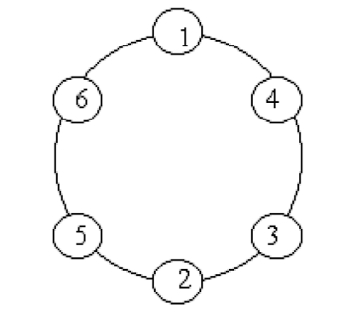
例6. 素数环问题（uva524）
【题目描述】
输入一个偶数 n（<=20）,输出所以的排列方式，要求相邻的两个数的和为素数，第 1 个数和最后的一个数和也位数，即 n 个数组成一个素数环。下图是 n=1 的素数环。

Slide 66
【输入】
n
【输出】
以 1 开头的素数环，按字典序输出。
Sample Input
6
8
Sample Output
Case 1:
1 4 3 2 5 6
1 6 5 2 3 4
Case 2:
1 2 3 8 5 6 7 4
1 2 5 8 3 4 7 6
1 4 7 6 5 8 3 2
1 6 7 4 3 8 5 2
注意输出要求：两个样例之间一个空行。

Slide 67
参考代码如下：
#include<cstdio>
#include<iostream>
#include<cstring>
using namespace std;
int n,a[30],vis[30]={0};
bool is_prime(int k){
for(int i=2;i*i<=k;i++)
if(k%i==0) return 0;
return 1;
}

Slide 68
void dfs(int cur){
if(cur==n&&is_prime(1+a[cur])){
for(int i=1;i<n;i++) printf("%d ",a[i]) ;
printf("%d\n",a[n]);
}
for(int i=1;i<=n;i++){
if(vis[i]==0&&is_prime(i+a[cur])){
a[cur+1]=i;
vis[i]=1;
dfs(cur+1);
vis[i]=0;
}
}
}

Slide 69
例7 选书 （洛谷P1657）
学校放寒假时，信息学奥赛辅导老师有1,2,3……x本书，要分给参加培训的x个人，每人只能选一本书，但是每人有两本喜欢的书。老师事先让每个人将自己喜欢的书填写在一张表上。然后根据他们填写的表来分配书本，希望设计一个程序帮助老师求出所有可能的分配方案，使每个学生都满意。
5
1 3
4 5
2 5
1 4
3 5
2

Slide 70
例7 选数 （洛谷P1036）
已知 n 个整数 x1,x2,…xn​，以及1个整数 k（k<n）。从 n 个整数中任选 k个整数相加，可分别得到一系列的和。例如当 n=4，k=3，4个整数分别为3,7,12,19时，可得全部的组合与它们的和为：
3+7+12=22
3+7+19=29
7+12+19=38
3+12+19=34
现在，要求你计算出和为素数共有多少种。
例如上例，只有一种的和为素数：3+7+19=29。
4 3
3 7 12 19
1

Slide 71
例8 自然数的拆分问题 （洛谷P2404）
给出一个自然数 𝑛(𝑛 ≤ 8)，求出 𝑛 的拆分成一些数字的和。每个拆分后的序列中的数字从小到大排序。
输出这些序列，其中字典序小的序列需要优先输出。
7
1+1+1+1+1+1+1
1+1+1+1+1+2
1+1+1+1+3
1+1+1+2+2
1+1+1+4
1+1+2+3
1+1+5
1+2+2+2
1+2+4
1+3+3
1+6
2+2+3
2+5
3+4

Slide 72

例9 八皇后
（洛谷 P1219，USACO Training）
在 n×n 的国际象棋棋盘上放置 n 个皇后使得她们互不攻击。皇后 的攻击范围是同一行、同一列、在同斜线上的其他棋子。
n 不超过 13，求方案数，并输出前 3 种放法。
6
2 | 4 | 6 | 1 | 3 | 5
3 | 6 | 2 | 5 | 1 | 4
4 | 1 | 5 | 2 | 6 | 3
4
左图是皇后的影响范围示例；
右图是一种四皇后的放法。

Slide 73
n皇后
本题是经典的搜索回溯例题。和前面的例题一样套用回溯法基本模板。 如何表达状态，便于判定皇后的合法性，也就是不会互相攻击。
行：因为按行枚举，所以每一行显然只能 有一个皇后。
列/斜角：循环枚举判断是否有重复列或者 斜对角？可行，但要增加 O(n) 的复杂度， 用于遍历上方所有皇后。
能否像例 1 一样，使用一个占位标记实现这一判定？

Slide 74
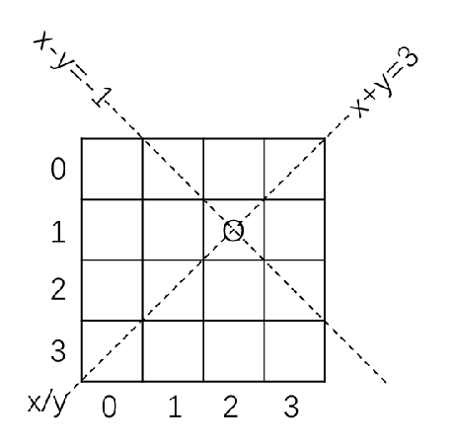
n皇后
需要判定：正上方、左对角、右对角上没有皇后。
正上方容易判断，直接为每一列上一个标记是否存在即可。
对角线上，可以发现一些性质：
左下右上斜线：
这些格子，（横坐标+纵坐标）的值相同
左上右下斜线：
这些格子，（横坐标-纵坐标）的值相同
所以就建立三个数组表示列、两个斜线的状态。
（横坐标-纵坐标）可能是负数，加上 n 即可非负。 _{其实就是一次函数}
表达式啦

Slide 75
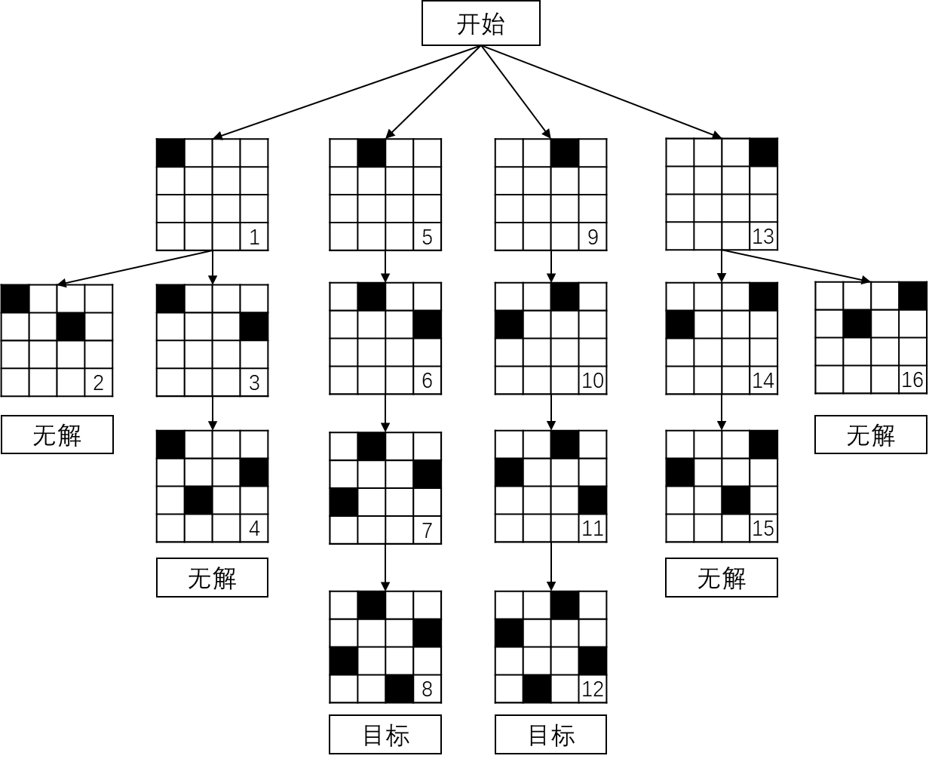
观察当 n=4 时的搜索过程：
n皇后

Slide 76
n皇后
最终可得代码。建立好标记数组；枚举各状态；然后恢复现场。
int a[maxn], n, ans = 0;
int b1[maxn], b2[maxn], b3[maxn];
// 分别记录y,x+y,x-y+15是否被占用
void dfs(int x) { // 第x行的皇后放哪儿
if (x > n) { // 如果所有皇后已经放置
ans++; // 增加结果数量
if (ans <= 3) { // 输出前三种答案
for (int i = 1; i <= n; i++)
printf("%d ", a[i]); puts("");
}
return;
}
for (int i = 1; i <= n; i++)
if (b1[i] == 0 && b2[x + i] == 0 && b3[x - i + 15] == 0) {
a[x] = i; // 记录放置位置
b1[i] = 1; b2[x + i] = 1; b3[x - i + 15] = 1; // 占位
dfs(x + 1); // 下一层递归
b1[i] = 0; b2[x + i] = 0; b3[x - i + 15] = 0; // 取消占位
}
}

Slide 77
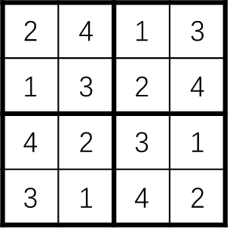
例10 四阶数独
这里讨论一种简化的数独——四阶数独。
给出一个 4×4 的格子，每个格子只能填写 1
到 4 之间的整数，要求每行、每列和四等分
更小的正方形部分都刚好由 1 到 4 组成。
右图是一个合法的四阶数独的例子。
给出空白的方格，请问一共有多少种合法的 填写方法？

Slide 78
四阶数独
解法 1：使用暴力枚举法。复杂度𝑂(𝑛^{𝑛2} )。
一共有4×4=16个空格。使用16层循环。
每个空格可填入1~4共4个选项。总情况数 4¹⁶= 4294967296。
₄16 ₌ ₂2 16 ₌ ₂32
即比32位无符号整数的最大值max_unsigned_int恰好多1。
目前计算机一秒约可以处理10⁷（一千万）次有效计算。
总之肯定是不行了。

Slide 79

四阶数独
解法 2：使用回溯法。
第一行选择第一列为 1，则：
第 2 行将 1 置入第一列，将会违反列规则和子正方形规则。
第 2 行将 1 置入第二列，将会违反子正方形规则。
然而，由于使用循环进行排列枚举，不得不生成后方的所有排列 之后，才能进行判断是否合法，产生了大量的浪费。
我们可以总结得到经验：减少浪费 = 尽早剪枝！
1
1 | 1

Slide 80

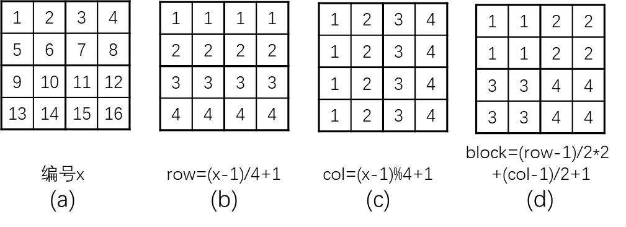
四阶数独：详细分析
细节 1：如何保证放置方法合法？
如图，可以构造方格编号与行列号之间的关系。
使用三个数组b1、b2、b3。b1[i][j] 表示第 i 行是否已经存在 j。 类似地，b2、b3分别表示第 i 列、第 i 块是否已经存在 j。
方案合法，当且仅当新数与现有的 b1、b2、b3 不冲突！

Slide 81

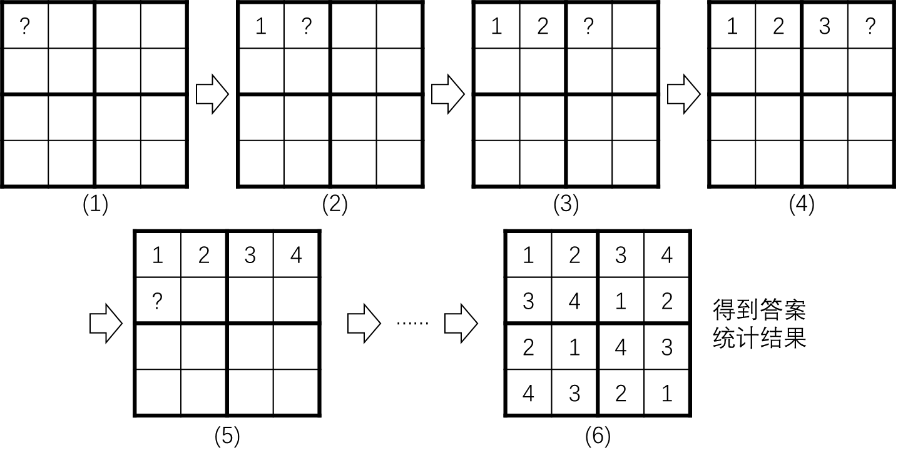
四阶数独：详细分析
细节 2：递归是如何进行的？观察前几步的操作：

Slide 82
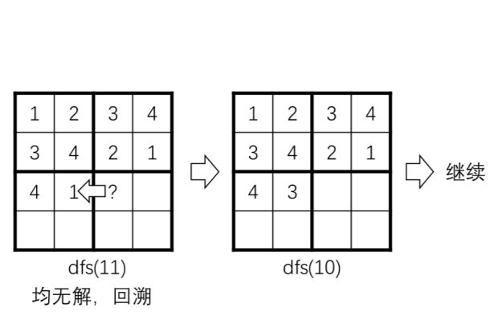
四阶数独：详细分析
细节 3：为什么函数返回后就能回到上一状态？
如果所有方法枚举完毕，则这条路已经死胡同，需要回溯！
…
b[..][..]=1
dfs(x+1)
b[..][..]=0
…
dfs(x)
dfs(x)
dfs(x+1)
dfs(x)
计算机运行函数时，为每一个子函数都分配了一片栈空间。
当回溯到上层时，下层的内容会离开栈，从而恢复上层的状态。 注意 b 是全局数组，并不能随着出栈恢复，需要手动清理！

Slide 83
四阶数独
本例中，最基本的行为单元为“填上单个数字”。
因此使用回溯法时，每填入一个数字，都立刻进行判断并剪枝。
void dfs(int x) { // 第x个空填什么
if (x > n) { // 如果所有空已经填满 ans++; // 增加结果数量 return;
}
// 根据x计算出所在行、列、小块编号
int row = (x - 1) / 4 + 1; // 横行编号
int col = (x - 1) % 4 + 1; // 竖排编号
int block = (row - 1) / 2 * 2 + (col - 1) / 2 + 1; // 小块编号
// 枚举所填内容为i
for (int i = 1; i <= 4; i++)
if (b1[row][i] == 0 && b2[col][i] == 0 && b3[block][i] == 0) { // 合法性判断
a[x] = i; // 记录放置位置
b1[row][i] = 1; b2[col][i] = 1; b3[block][i] = 1; // 占位
dfs(x + 1); // 下一层递归
b1[row][i] = 0; b2[col][i] = 0; b3[block][i] = 0; // 取消占位
}
}

Slide 84
四阶数独
引入递归法后，需要枚举状态数量级别，相对于枚举排列并没有 实质性的提升。因为都是指数级（每次选择都有 4 个）。
但是由于删除了大量无需计算的状态，运行时间会有明显的提升。 回溯法的基本模板如下：
void dfs(int k) { // k代表递归层数，或者说要填第几个空
if (所有空已经填完了) {
判断最优解/记录答案; return;
算法竞赛中，如果无法找到高效求解 的方法（如贪心、递推、动态规划、 公式推导等），使用搜索也可以解决 一些规模较小的情况。
}
for (枚举这个空能填的选项)
if (这个选项是合法的) {
记录下这个空（保存现场）; dfs(k + 1);
取消这个空（恢复现场）;
}
但不管怎么说，时间复杂度往往是 指数级别的，效率相比于多项式时 间复杂度还是要低。
}

Slide 85
例11 kkksc03考前临时抱佛脚
（洛谷 P2392）
有四个科目的作业，每个科目有不超过 20 题，解决每道题都需要 一定的时间。kkksc03 可以同时处理同一科目的两道不同的题。
求他完成所有题目所需要的时间。
1 | 2 | 1 | 3
5
4 | 3
6
2 | 4 | 3
20
这题在“暴力枚举”中
习题中见过！ 可以枚举子集！

Slide 86
kkksc03考前临时抱佛脚
学科之间无关，可以单独考虑每个学科。将每一学科的作业分为 两组，使得两者分别的时间开销之和尽可能接近。
1 1 4 5 2 4
第1组：1+2+4=7 第2组：1+4+5=10
1 1 4 5 2 4
第1组：1+1+2+4=8
第2组：4+5=9
第 1 组：少于一半，但尽可能大。
第 2 组：剩下的一半，总时间以这个为准。
使用子集枚举方法，要枚举共2^{𝑛}种可能，还需要额外𝑂(𝑛)的时间 计算每组的和。考虑使用回溯法进行优化，去除无效状态。
Case 1：当前的子集之和已经大于总和的一半，后面都无效！
Case 2：如果当前子集已经恰好等于总和的一半，最优解！

Slide 87

kkksc03考前临时抱佛脚
虽然没有使用枚举子集，但是利用了搜索的有序性，不重复、不 遗漏地对每一项作业决定，是否需要加入当前集合。
void dfs(int x){
if(x > maxdeep){ // 所有作业枚举完毕，达到了最大递归层数 maxtime = max(maxtime, nowtime); // 如果解更优，更新答案。 return;
}
if(nowtime + a[x] <= sum / 2){ // 如果放入这个作业是合法的，选择它
nowtime += a[x]; // 增加子集中这道题目的时间
dfs(x + 1); // 下一层递归
nowtime -= a[x]; // 去除掉子集中这道题目的时间
}
dfs(x + 1); // 不选这个题目，直接进行下一层递归
}
可以换位思考：不仅可以为每一个集合选择元素，亦可以为每一
个元素选择集合。

Slide 88

广度优先搜索

Slide 89
引入
在刚才讲到的迷宫问题中，我们是如何进行搜索的呢？
对于当前的位置，尝试每一条出去的路径，直到尝试所有的路径都失败了，再返回。
简单地说就是“一搜到底”。
但是这样“一搜到底”的方法在有些时候并不适用。

Slide 90
假如说我们有这样一张地图，要求人从S走到T。
T
S

Slide 91
这时我们用深度优先搜索时，我们可能会出现这种情况：
T
S

Slide 92
但事实上只需要这样：
T
S

Slide 93
那么我们就需要找到这样一种搜索的方法，使得我们不去“一搜到底”，而是“一层一层地搜索”。
这就是我们接下来要讲的广度优先搜索（bfs）。

Slide 94

深搜和广搜思想对比
深搜会尽快完成一个可行的解，再回溯尝试其他的可能性。
当解相对稀疏，或问题很大时，深搜可能陷入过深、过窄的“陷阱”。
考虑另一种思路，从起点出发，类似于
泼水一般，让水流顺着多个方向同时蔓延。
这种方法被称为洪泛法。
洪泛法会扩展相同层更多的可能性以拓宽广 度，往往会使用广度优先搜索（BFS）实现。
 | 3 | 4 | 5
1 | 2 | 3 | 6
2 | 3 | 6 | 7
3 | 4 | 5 | 8

Slide 95
广度优先搜索
引例：给定一张N个点的无向图，求点1到点N的最短路径，其中边的权值都为1。
那么用广度优先搜索是如何做这道题的呢？

Slide 96
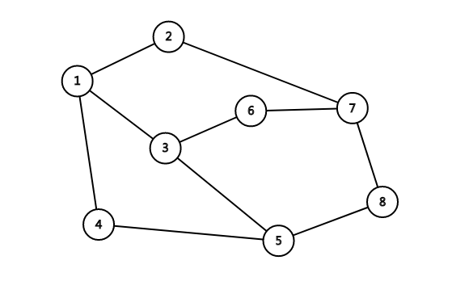
假设右图为给定的图

Slide 97
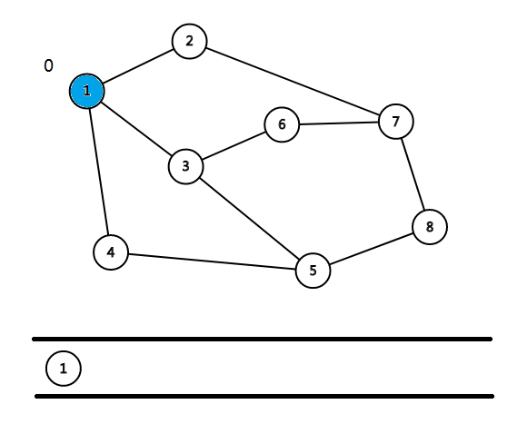
首先，我们需要一个队列，然后将点1装进去。
此时可以设dis[1]=0，代表1到其本身的最短路径长度为0。

Slide 98
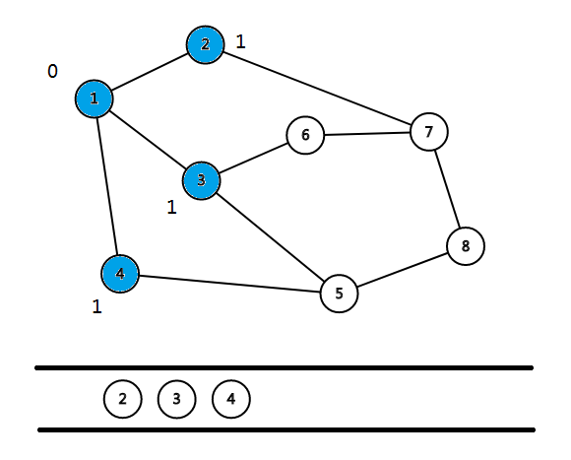
我们将队首元素取出来，这里是点1，然后遍历每条出边（到达的点是2,3,4），将它们的dis设为1，代表点1到这些点的最短距离为1，并将这些点装进队列。

Slide 99
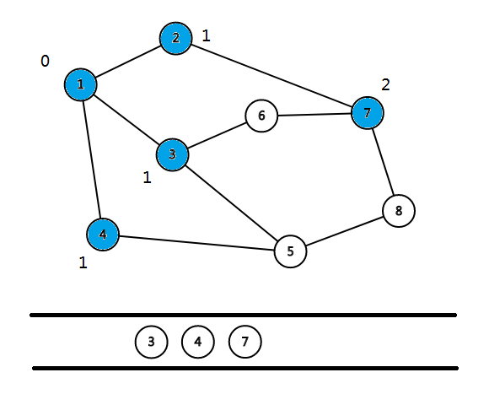
我们再取出点2，然后遍历出边，做同样的工作。我们发现2能到达的点1已经被走过，因此不再搜索。

Slide 100
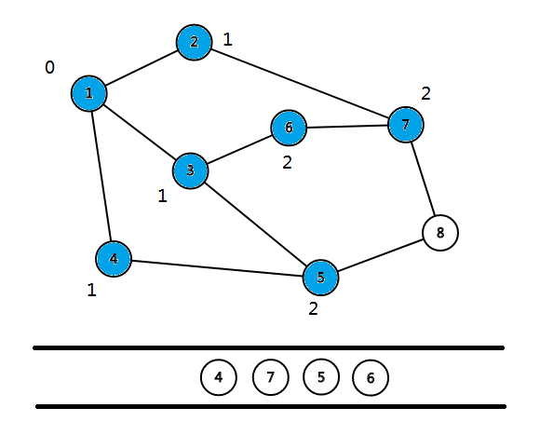
重复此过程，直到队列为空。

Slide 101
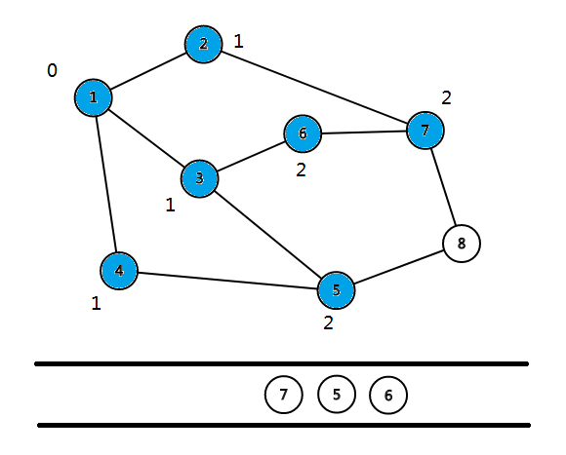
重复此过程，直到队列为空。

Slide 102
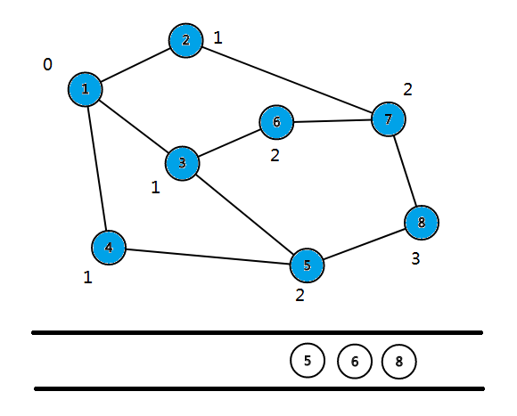
重复此过程，直到队列为空。

Slide 103
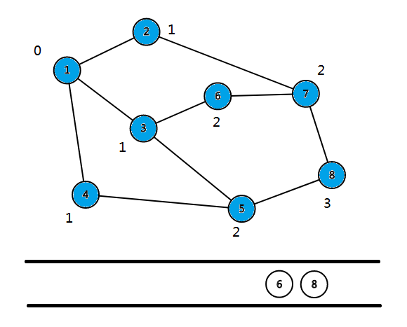
重复此过程，直到队列为空。

Slide 104
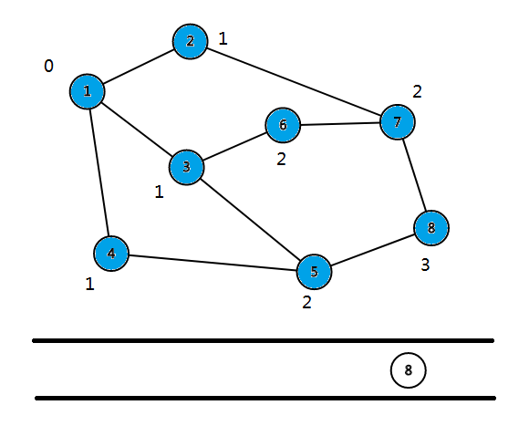
重复此过程，直到队列为空。

Slide 105
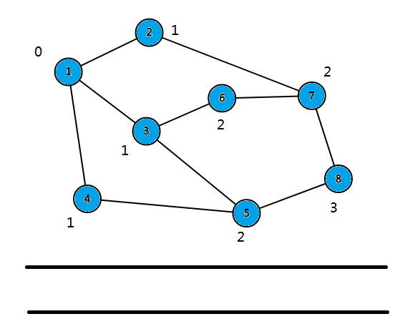
重复此过程，直到队列为空。

Slide 106
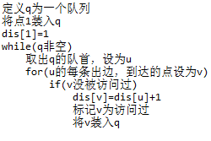
核心算法伪代码如下：

Slide 107


例1：
给定一张迷宫，其中S为起点，T为终点，#为障碍，. 为空地，问从起点是否能到达终点。

Slide 108
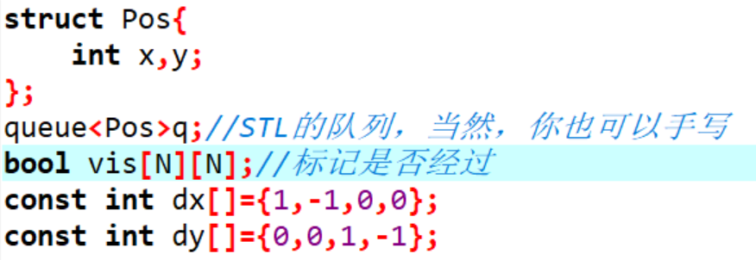
核心代码：

Slide 109
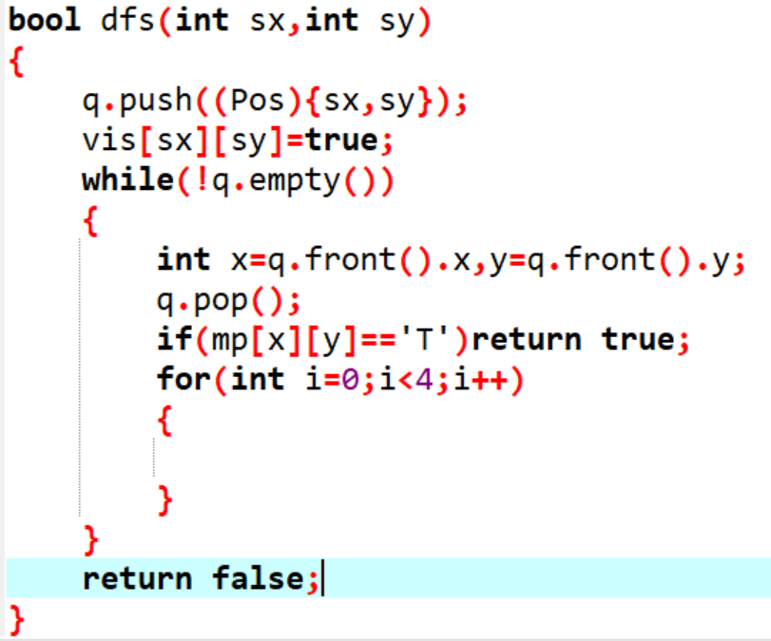

Slide 110
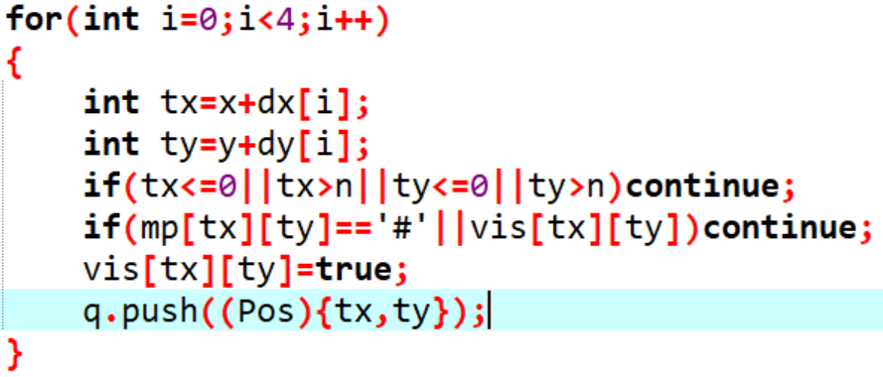

Slide 111
思考：如果题目不光要判断是否可以到达，还要你求最小步数呢？
（想想bfs的特点）

Slide 112

例2 马的遍历 （洛谷P1443）
有一个 𝑛 × 𝑚 的棋盘 (1 < 𝑛, 𝑚 ≤ 400)，在某个点上有一个马， 要求你计算出马到达棋盘上各个点最少要走几步。
如果到不了就输出 -1。
3 3 1 1
0 | 3 | 2
3 | -1 | 1
2 | 1 | 4

Slide 113
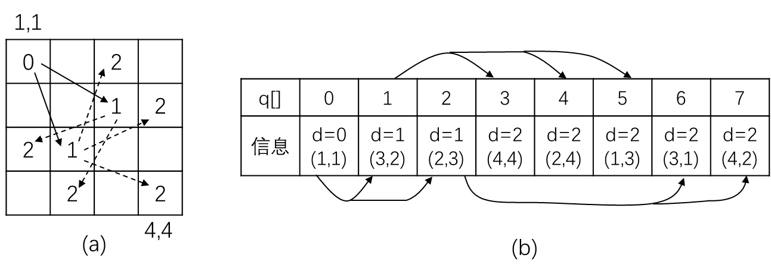
马的遍历
求“最少”步数，使用洪泛法。广度优先搜索使用队列实现。
每次从队首取出元素，将该元素所能扩展到的结果插入队尾。
这样即可保证，在同一层的其他元素均被取出之前，不会访问到
下层的新元素。
例如，当输入为4 4 1 1时（马位于4x4棋盘的左上角）：

Slide 114

马的遍历
使用 STL 的 queue 实现队列。建立结构体数组存储扩展的结点。 让起点入队，然后在队列逐个扩展。每个点被扩展到时步数最小。
两
因为每个点只被扩展一次，故复杂度是 O(mn) 。

Slide 115
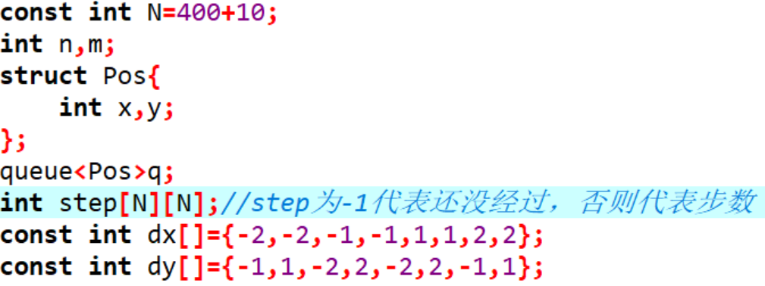
核心代码：

Slide 116
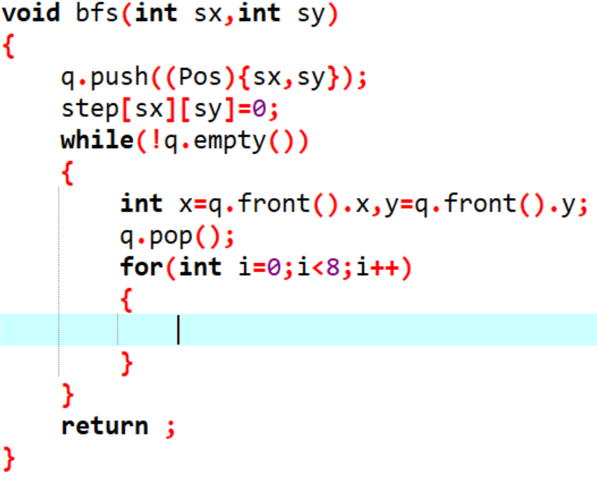
Bfs的一部分：

Slide 117
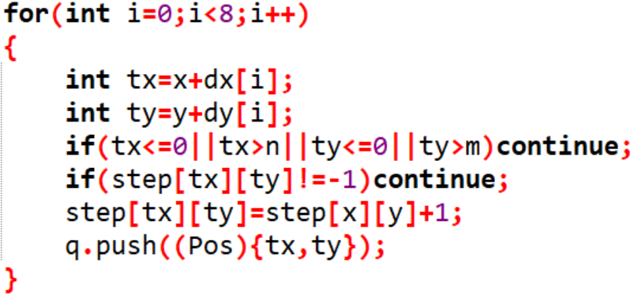
for循环里面的：

Slide 118

例3 奇怪的电梯 （洛谷P1135）
𝑁(𝑁 ≤ 200) 层大楼，有一部奇怪的电梯。
大楼的每层楼都可以停电梯，而且第 𝑖(1 ≤ 𝑖 ≤ 𝑁) 层楼上有一个
数字 𝐾_{𝑖}(0 ≤ 𝐾_{𝑖} ≤ 𝑁)。
电梯只有两个按钮：上，下。上下的层数为当前楼层上的数字。 如果不能满足要求，相应的按钮就会失灵。
从 A 楼到 B 楼至少要按几次按钮呢？
5 1 5
3 3 1 2 5
3

Slide 119
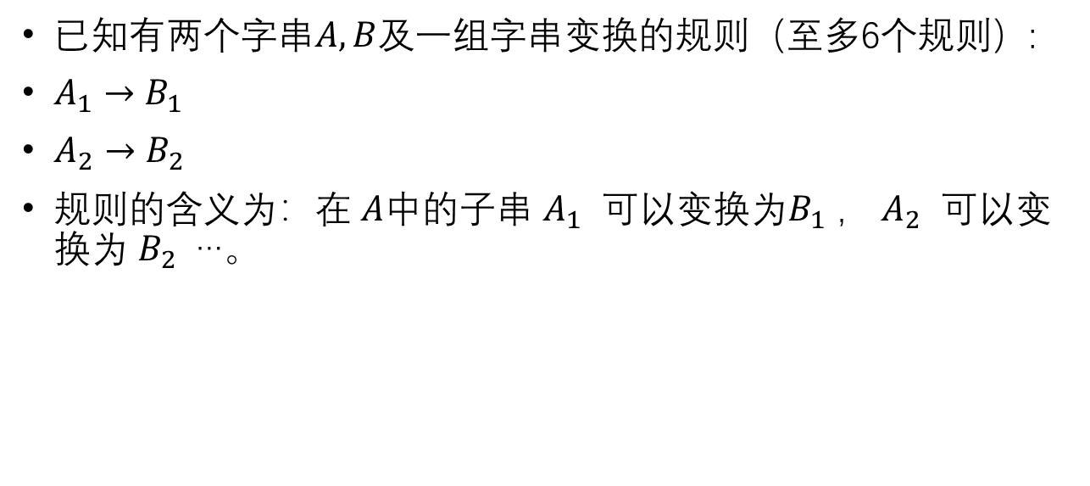
例题
已知有两个字串$A,B$及一组字串变换的规则（至多6个规则）:
$A_{1}→B_{1}$
$A_{2}→B_{2}$
规则的含义为：在 $A$中的子串 $A_{1}$​ 可以变换为$B_{1}$， $A_{2}$​ 可以变换为 $B_{2}$​ …。

Slide 120

例4 P1032字串变换
例如：当A为abcd，B为xyz，变换规则是
abc$→$xu，ud$→$y，y$→$yz
那么就可以abcd->xud->xy->xyz，一共进行了3次变换。

Slide 121

例题
给定字符串$A,B$和$N$个变换规则，要求从$A$变换到$B$，输出最少步数。如果不能在10步之内解决，输出“NO Answer!”

Slide 122
我们发现这个题长得跟前面的题不大一样，但事实上并无太大区别。
我们进行bfs：最开始将A串加入队列，然后对于当前bfs到的字符串，我们枚举每个变换方式，每个变换位置，判断是否能够变换，然后如果能够，就进行字符串的变换，并将达到的状态（也就是新串）放入队列。

Slide 123
同时，我们需要用一种方式记录每一个状态是否已经被到达过。
但是我们发现，数组的下标不能是字符串。
不过我们有神器：map！也就是说，前面几题我们用一个bool数组去记录每个位置是否被经过，而这个题我们用map来记录每个字符串是否被“经过”。

Slide 124

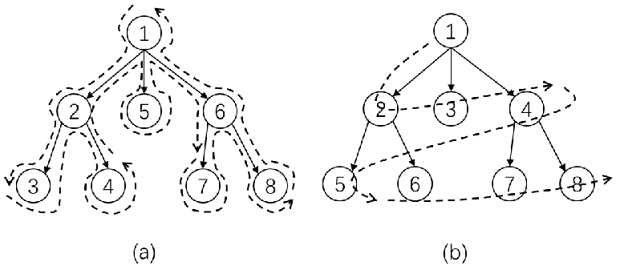
总结
回溯法/深度优先搜索（右图 a）
快速构造解，使用递归。不撞南墙心不死。
但进入死路就回头了。
洪泛法/广度优先搜索（右图 b） 寻找最优解，使用队列
从起点开始，逐层往外扩展
优化技巧：将不可能的解提前剪掉。
。

Slide 125

作业
考察以下任务（“暴力枚举”的题目），用回溯搜索实现。
选数（洛谷 P1036，NOIP2002 普及组）
Perket（洛谷 P2036） 吃奶酪（洛谷 P1433）
迷宫（洛谷 P1605）
给定一个 𝑁 × 𝑀(1 ≤ 𝑁, 𝑀 ≤ 5) 方格的迷宫，迷宫里有 T 处障碍， 障碍处不可通过。给定起点坐标和终点坐标。在迷宫中移动有上
下左右四种方式，每次只能移动一个方格。
问：每个方格最多经过 1 次，有多少种从起点坐标到终点坐标的 方案。数据保证起点上没有障碍。

Slide 126

作业
单词接龙（洛谷P1019，NOIP2000 提高组）
已知一组不超过 20 个单词，且给定一个开头的字母，要求出以这
个字母开头的最长的“龙”（每个单词都最多在“龙”中出现两次）。
在两个单词相连时，其重合部分合为一部分，例如 beast 和
astonish，如果接成一条龙则变为 beastonish。
另外相邻的两部分不能存在包含关系，例如 at 和 atide 间不能相 连。输出以此字母开头的最长的“龙”的长度。
5
at touch cheat choose tact
a
23
//可以组成
atoucheatactactouchoose

Slide 127
作业
湖计数（洛谷 P1596，USACO 2010 October）
由于降雨，雨水汇集在田地。用 𝑁 × 𝑀(1 ≤ 𝑁, 𝑀 ≤ 100) 网格图 表示。每个网格中有水(W) 或是旱地(.)。
一个网格与周围八个网格相连，而一组相连的网格视为一个水坑。 给出约翰田地的示意图，确定当中有多少水坑。
提示：请尝试分别用深度优先搜索和广度优先搜索解决这个问题。

Slide 128

作业
填涂颜色（洛谷 P1162）
由数字 0 组成的方阵中，有一任意形状闭合圈，闭合圈由数字 1
构成，围圈时只走上下左右 4 个方向。
要求把闭合圈内的所有空间都填写成 2 。
0 | 0 | 0 | 0 | 0 | 0 |  | 0 | 0 | 0 | 0 | 0 | 0
0 | 0 | 1 | 1 | 1 | 1 |  | 0 | 0 | 1 | 1 | 1 | 1
0 | 1 | 1 | 0 | 0 | 1 |  | 0 | 1 | 1 | 2 | 2 | 1
1 | 1 | 0 | 0 | 0 | 1 |  | 1 | 1 | 2 | 2 | 2 | 1
1 | 0 | 0 | 0 | 0 | 1 |  | 1 | 2 | 2 | 2 | 2 | 1
1 | 1 | 1 | 1 | 1 | 1 |  | 1 | 1 | 1 | 1 | 1 | 1

